Slide 1
Архитектура вычислительных систем.
Лекция 2

Slide 2
Этапы синтеза КЦУ.
1. Техническое задание.
2. Таблица истинности.
3. Система логических уравнений в канонической форме.

Slide 3
Типы ПЛИС.
CPLD
Матричное строение блоков. Первичная матрица – И, вторичная ИЛИ.
Недостаток – нет ресурса для организации внутренней памяти.
FPGA
Матричное расположение блоков. Основа блока – элемент памяти, хранящий отклики КЦУ на все входные комбинации относительно 1 выхода.

Slide 4
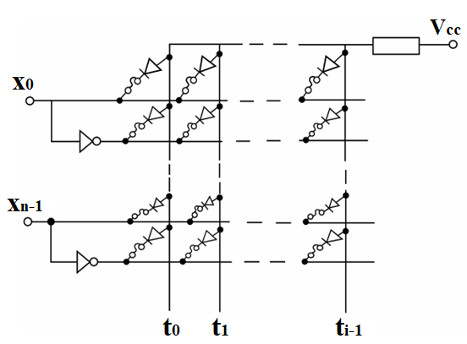
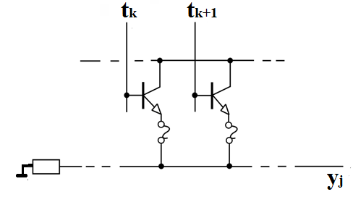
Элементы структуры программируемой логической матрицы (ПЛМ, ПМЛ).
Фрагмент матрицы ИЛИ
Фрагмент матрицы И

Slide 5
Кристаллы, в которых каждый выход матрицы ИЛИ связан со всеми термами, называется программируемая логическая матрица (ПЛМ). Кристаллы, в которых матрица ИЛИ связана, т.е. в каждый выход входит только определенное количество термов, носят название программируемая матричная логика (ПМЛ). Из комбинации этих двух структур были созданы Complex Programmable Logic Devices (CPLD) – сложные программируемые логические устройства. Их логические блоки построены по принципу ПМЛ, блок состоит из некоторого количества (16, 18) макроячеек, где на один выход возможно подключение 5 термов. Объединение ячеек производится по принципу ПЛМ, равнодоступно. Каждая ячейка содержит 1 триггер для возможности фиксации состояния выхода. Таким образом, на CPLD возможно строить только схемы КЦУ.

Slide 6
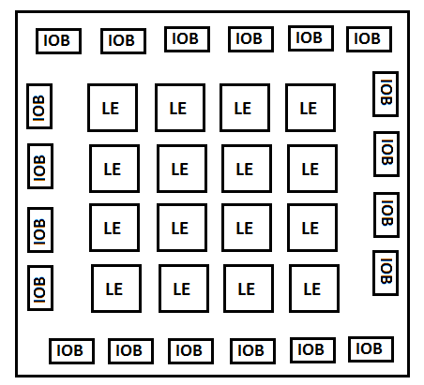
Структура FPGA первого поколения.

Slide 7
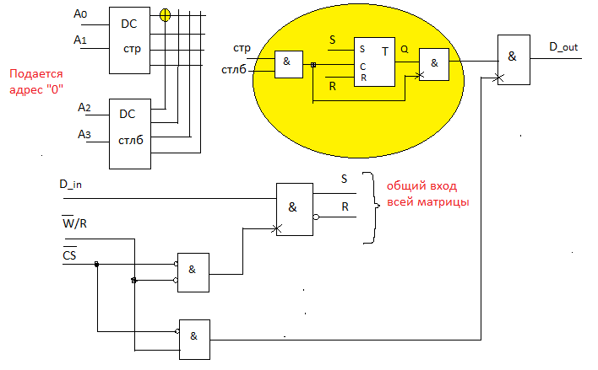
Структура накопителя SRAM для LUT-4

Slide 8
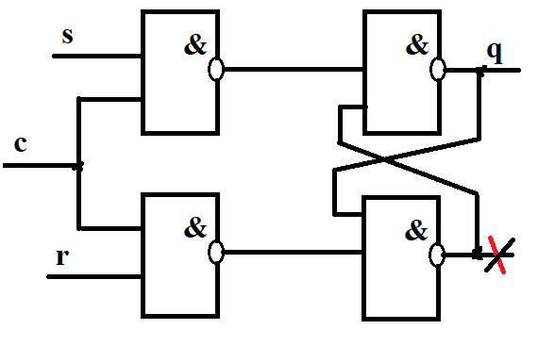
Структура запоминающего элемента.

Slide 9
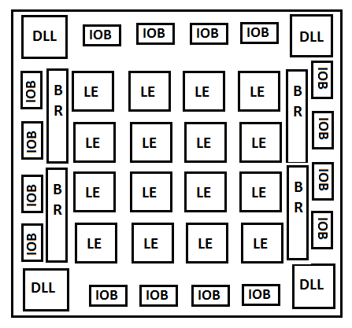
Структура FPGA третьего поколения.

Slide 10
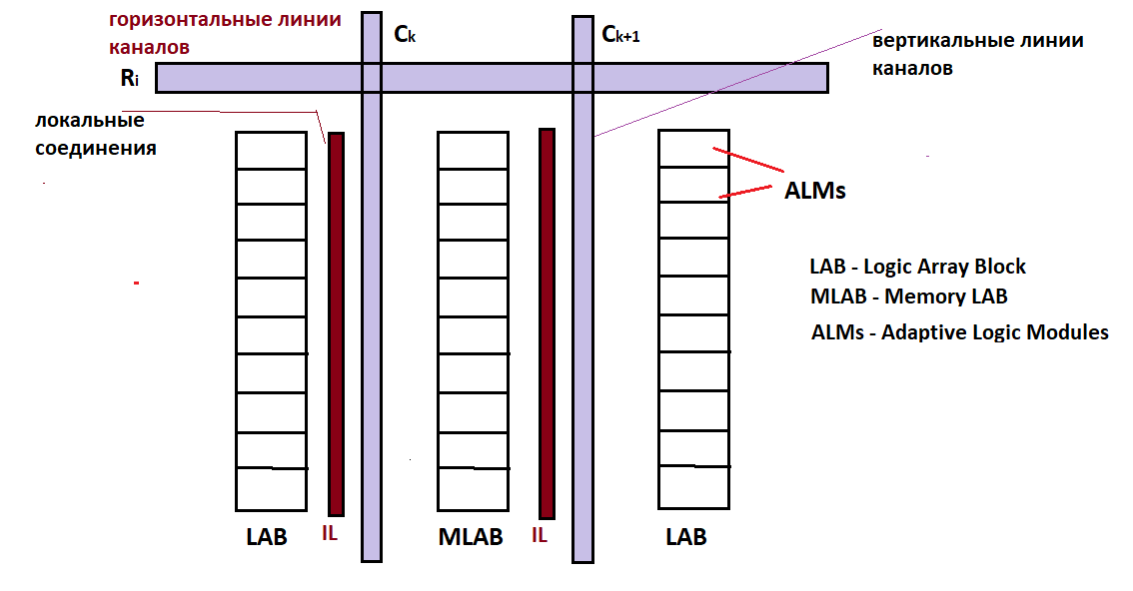
5 поколение FPGA. Основная структура для построения простых схем.

Slide 11
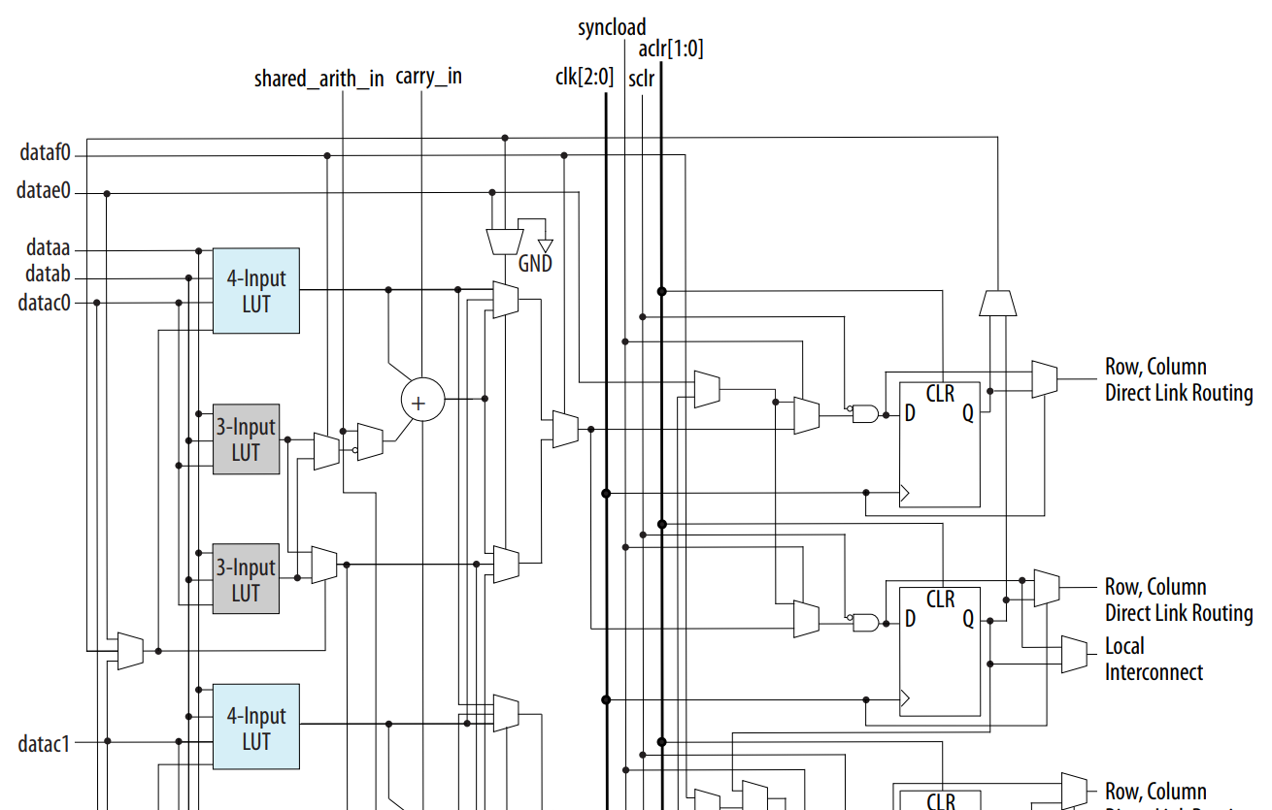
Фрагмент структуры АЛМ

Slide 12
Режимы работы Адаптивных Логических Модулей
1. Обычный режим. Используются LUT от 3 до 5 входов.
2. Режим расширенного LUT. Блок из 2-х LUT на 5 входов.
3. Арифметический режим. Двухразрядный сумматор. Используются 2 пары LUT на 4 входа.
4. Объединенный арифметический режим. Многоразрядный сумматор собирается из двухразрядных частей.

Slide 13
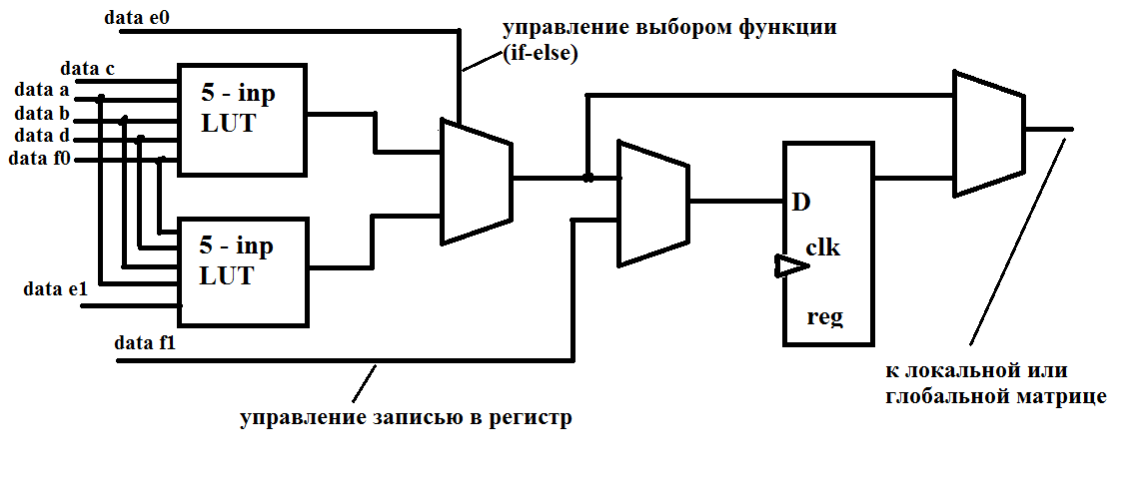
Режим расширенного LUT

Slide 14
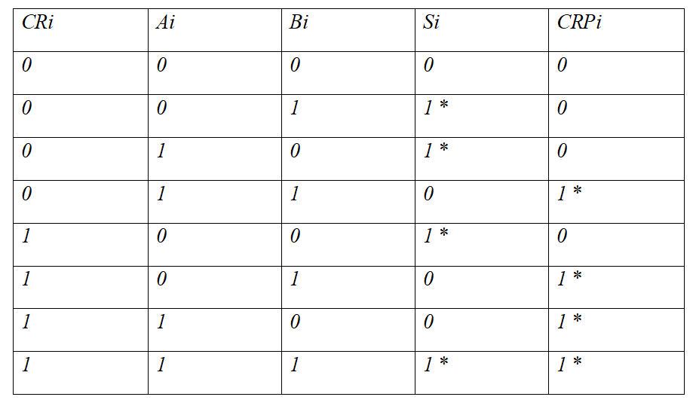
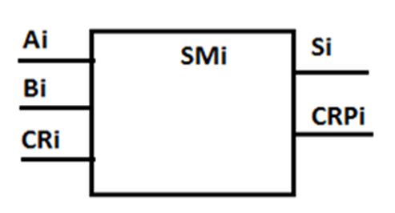
Сумматор

Slide 15
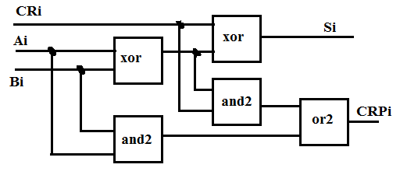
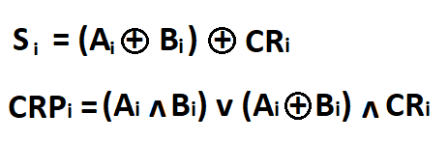
Сумматор

Slide 16
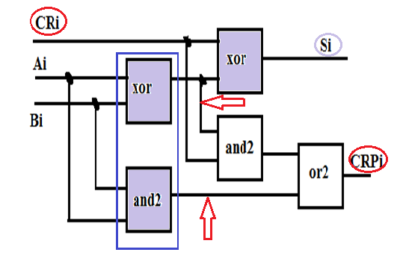
Распределение для цепи ускоренного переноса.

Slide 17
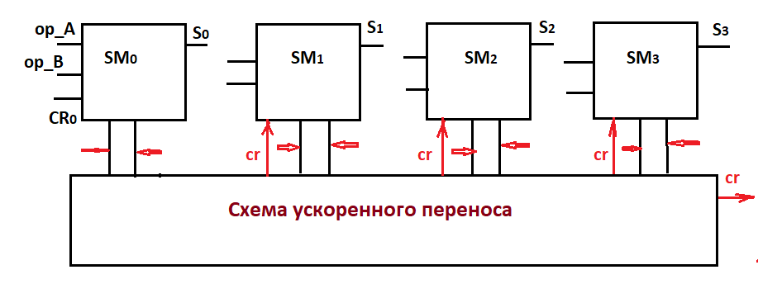
Сумматор с ускоренным переносом.

Slide 18
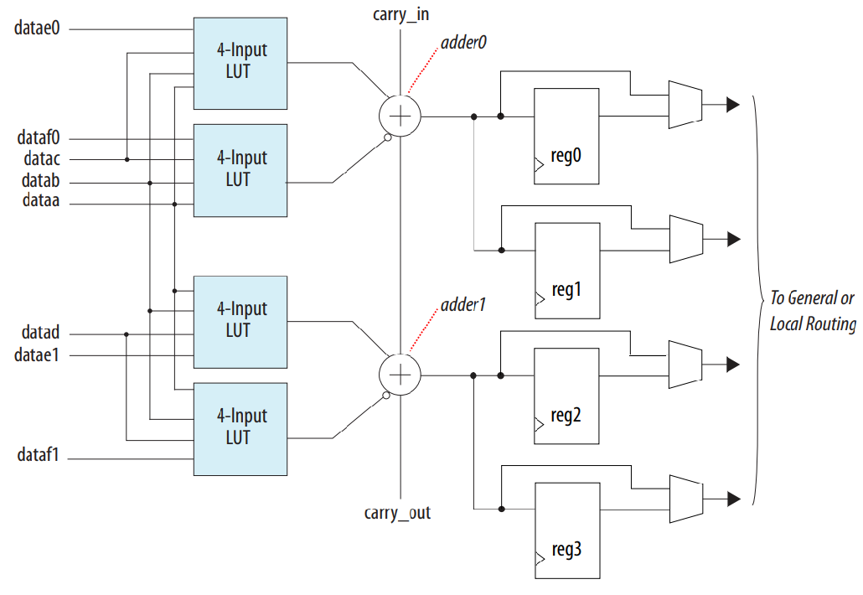
Арифметический режим.

